Slide 1
TURNITIN
Turnitin’e ödev yüklemek için öncelikle sisteme kayıt olunması gerekmektedir. Turnitin’e kayıt yaptırmak için lütfen adınızı, soyadınızı, kurumsal e posta adresinizi ve telefon numaranızı kutdokdb@ohu.edu.tr adresinden gönderiniz.

Slide 2
Turnitin’e Sınıf Eklemek

Slide 4
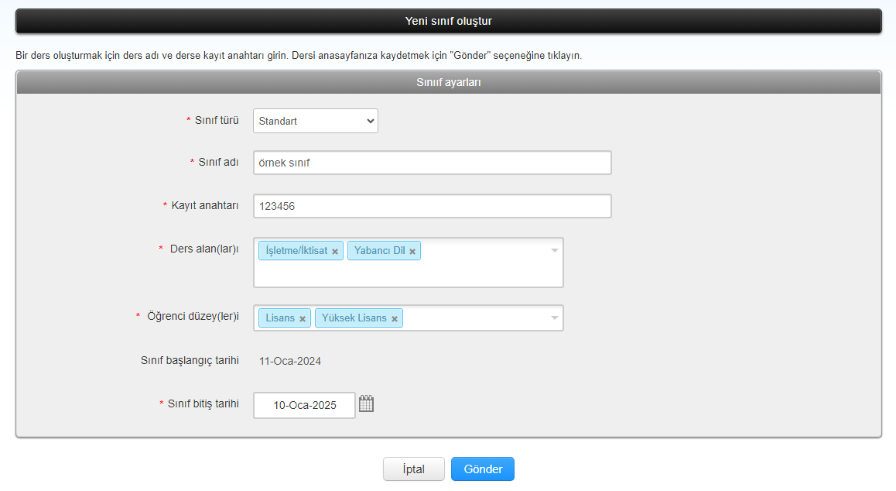
SINIF AYARLARINIZI KENDİ SINIFINIZA GÖRE YAPINIZ.

Slide 5
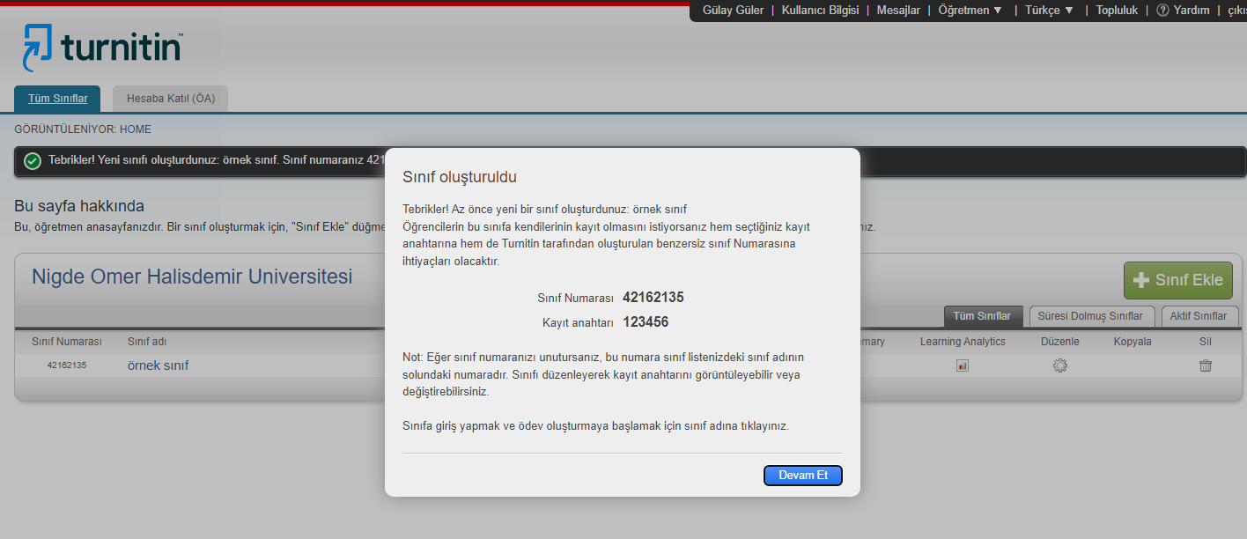

Slide 6
Turnitin’e Ödev Eklemek

Slide 7
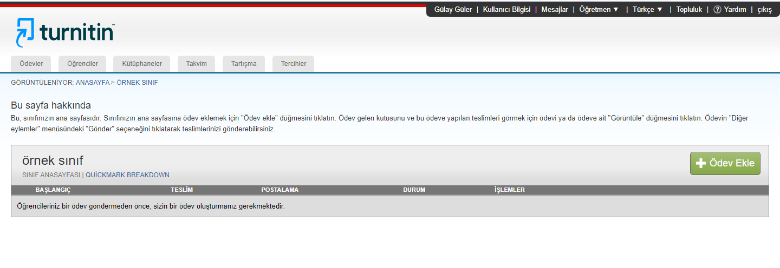
SINIF EKLENDİKTEN SONRA ÖDEV EKLENİR.

Slide 8
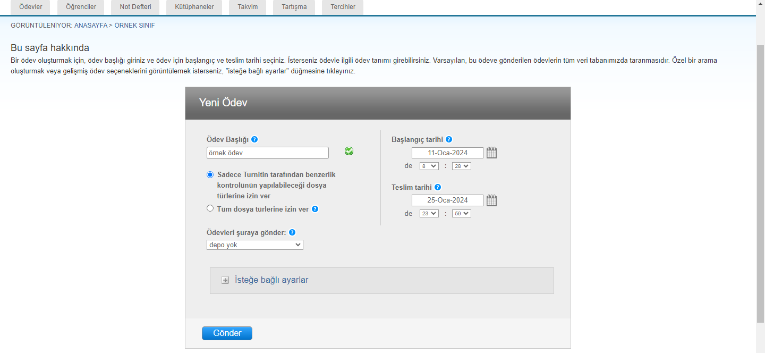
DEPO YOK SEÇMELİSİNİZ.

Slide 9
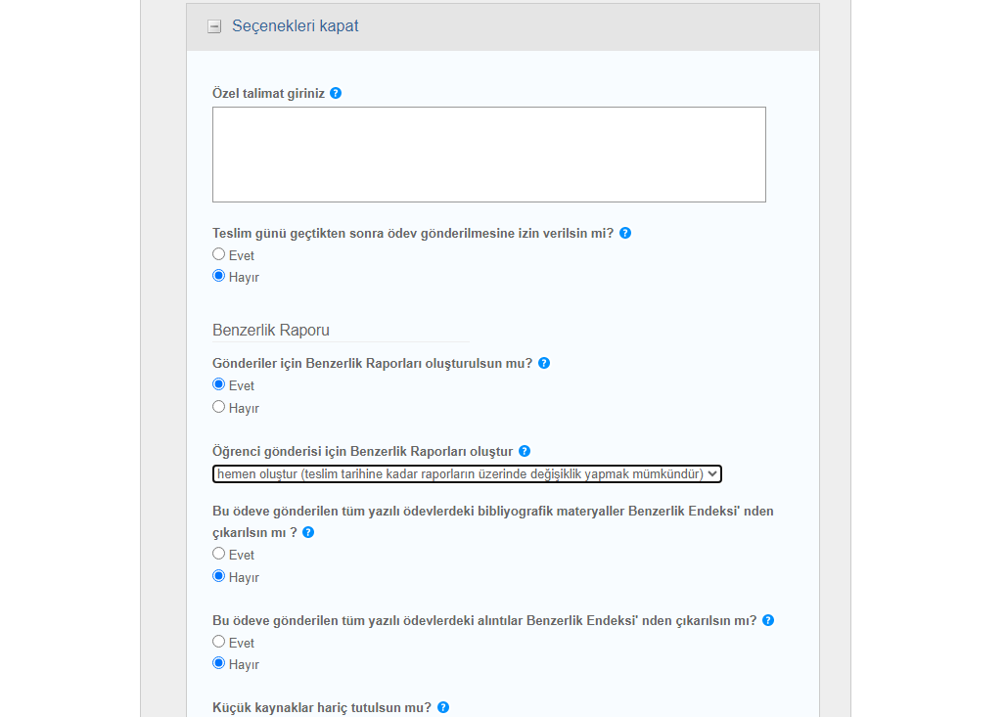
YAPILMASI ZORUNLU OLAN DEĞİŞİKLİKLER
DEPO YOK
HEMEN OLUŞTUR
İSTEĞE BAĞLI AYARLAR BÖLÜMÜNDEN ÖDEVİNİZİ ÖZELLEŞTİREBİLİRSİNİZ.

Slide 10
Turnitin’e Öğrenci Eklemek

Slide 11
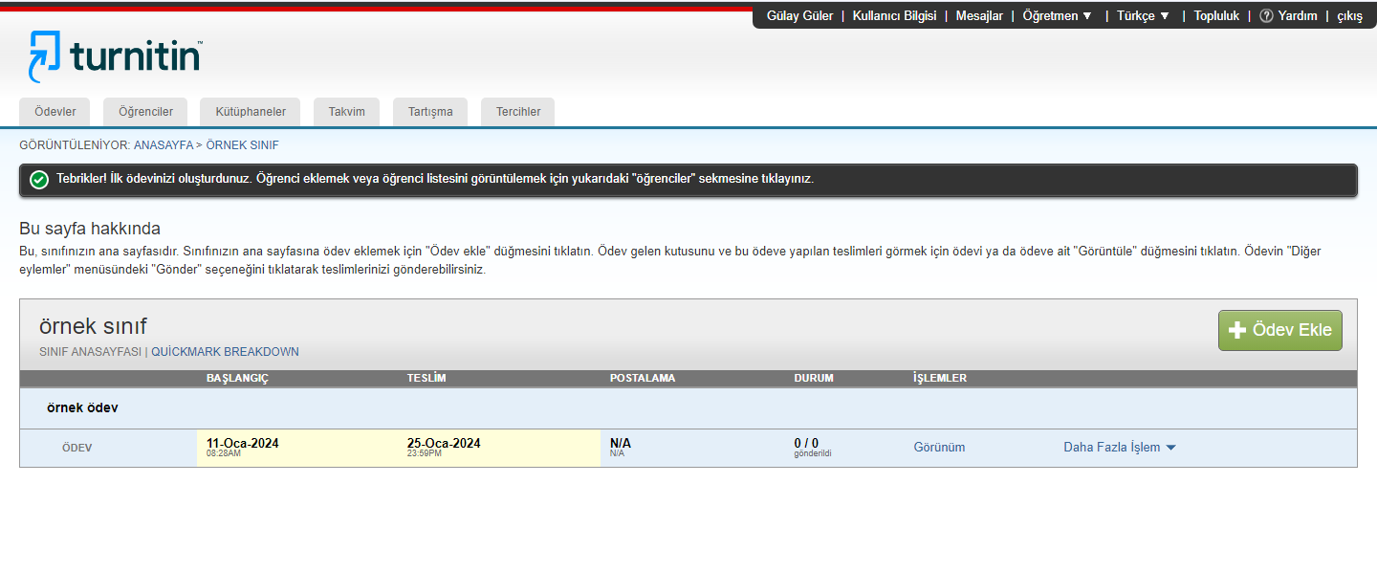
ÖDEV OLUŞTURDUKTAN SONRA ÖĞRENCİLERİNİZİ KAYDETMENİZ GEREKMEKTEDİR.
ÖĞRENCİLER SEKMESİNE TIKLAYIN.

Slide 12
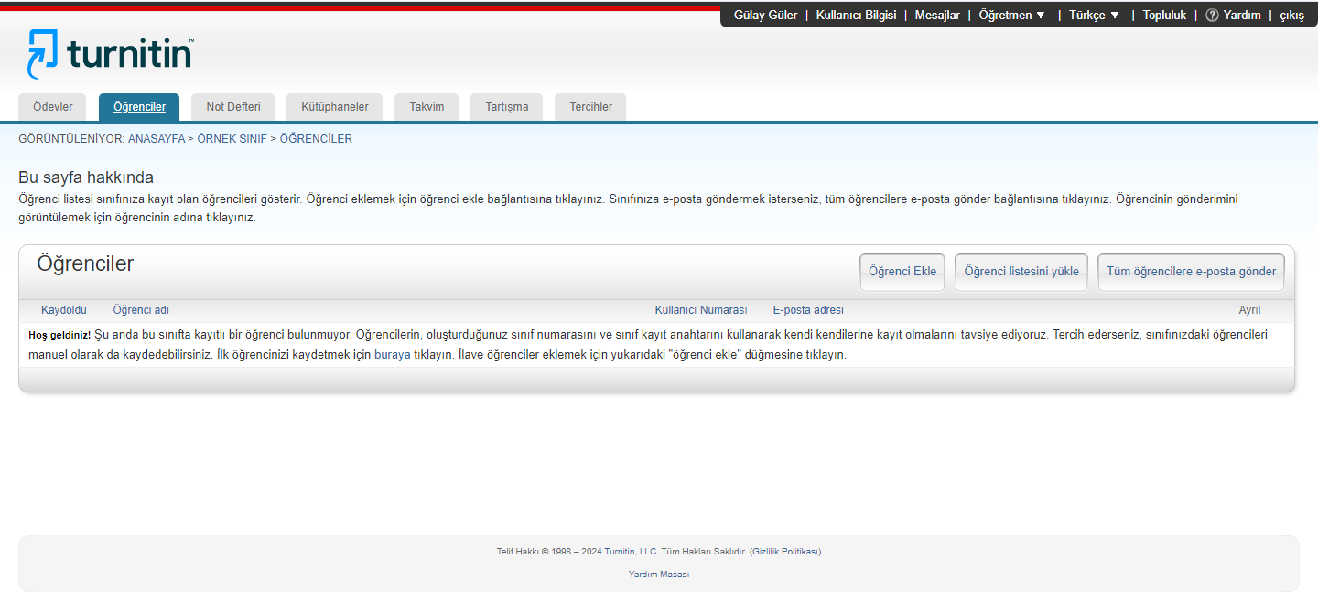

Slide 13
KENDİ ADINIZA YÜKLEME YAPACAKSANIZ BİLGİLERİNİZİ DOLDURARAK KENDİNİZİ ÖĞRENCİ GİBİ KAYDEDİN.

Slide 14
Turnitin’e Ödev Yüklemek

Slide 15
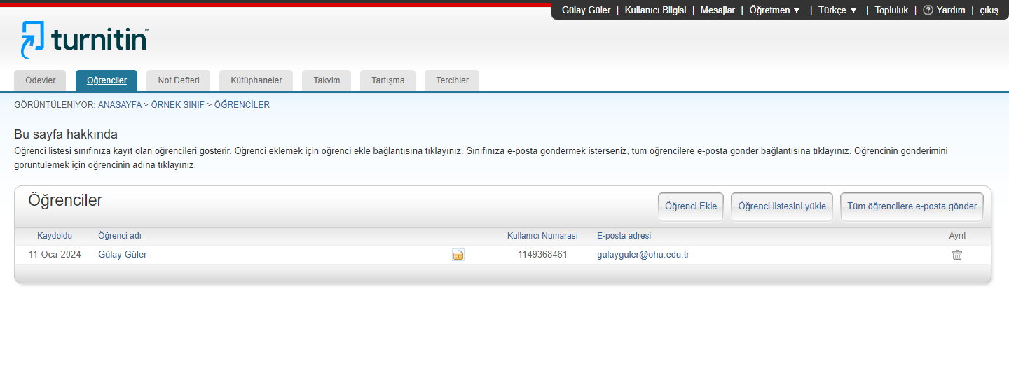
ÖĞRENCİ EKLENDİKTEN SONRA ÖDEVLER SEKMESİNE TIKLAYIN.

Slide 16
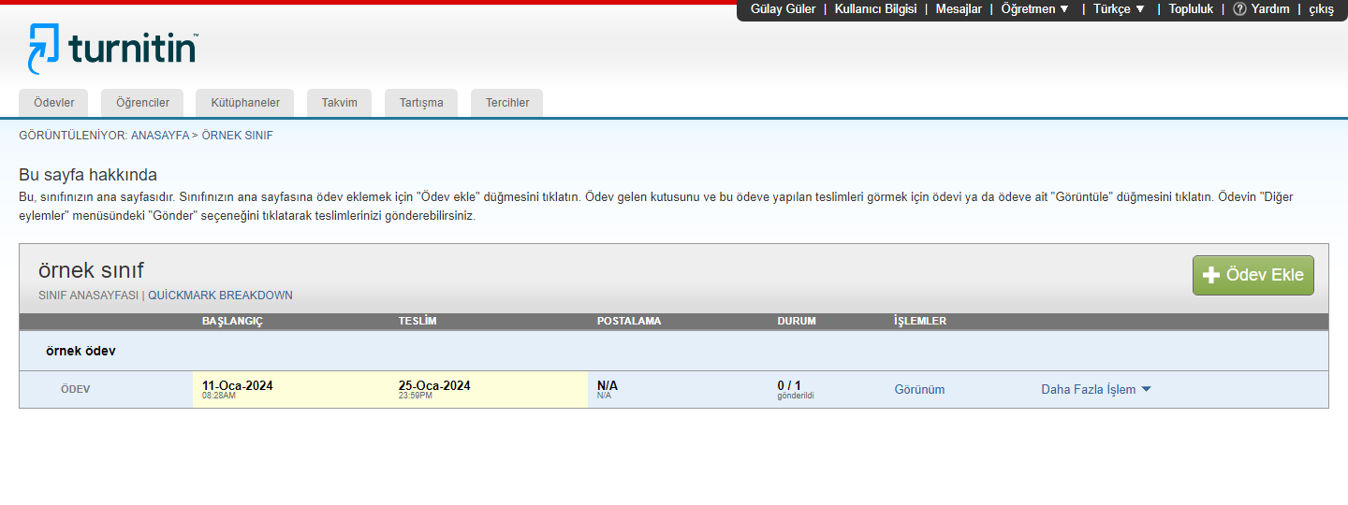

Slide 17
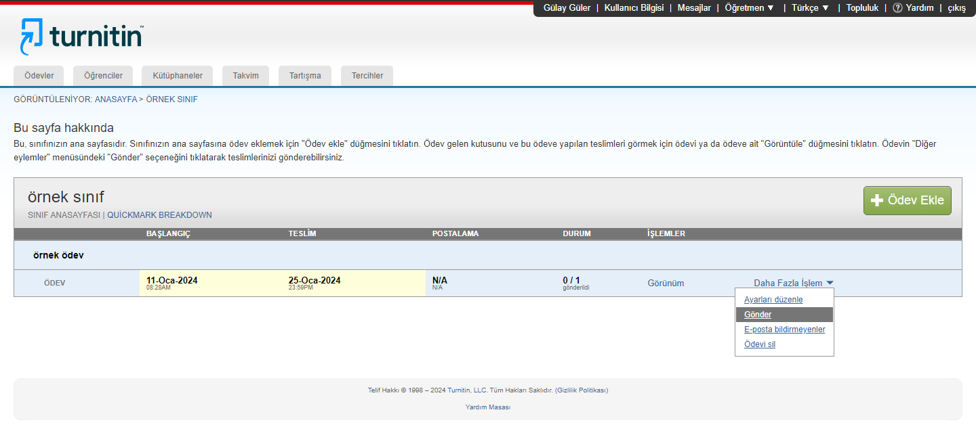

Slide 18
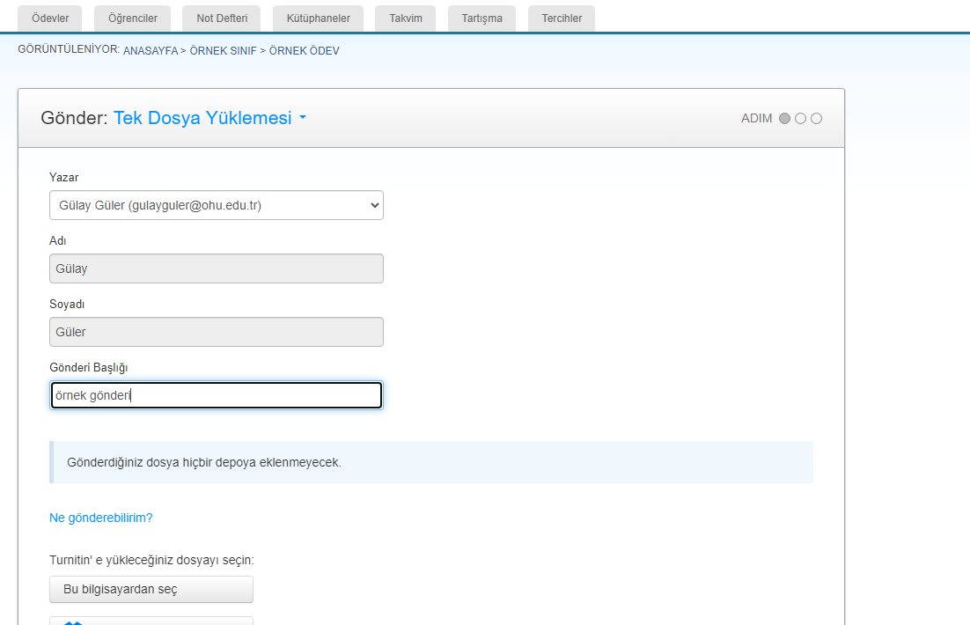
ÖDEV GÖNDERME SAYFASINDA ÖĞRENCİ ADI SEÇENEĞİNİ SEÇEMİYORSANIZ ÖĞRENCİ EKLEME İŞLEMİ YAPMANIZ GEREKMEKTEDİR.

Slide 19
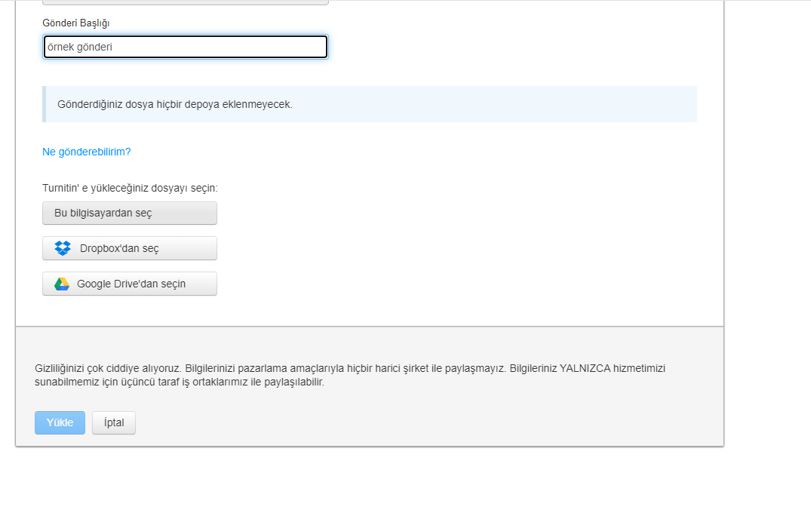

Slide 20
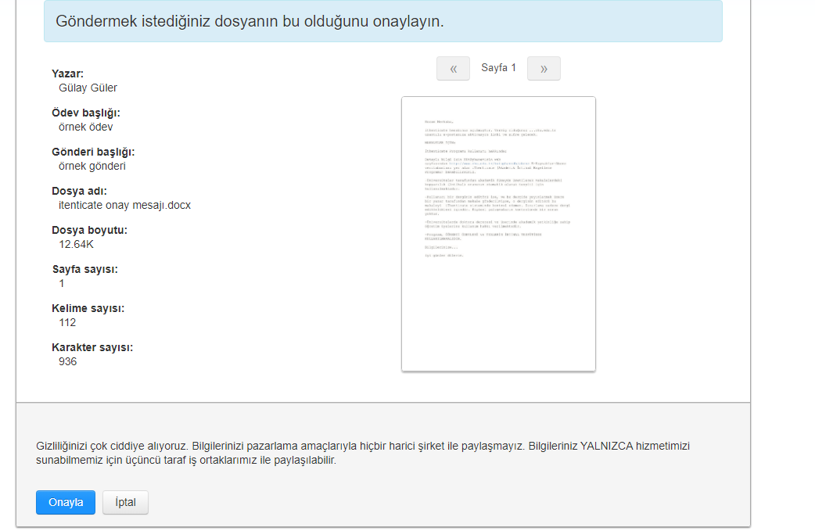

Slide 21
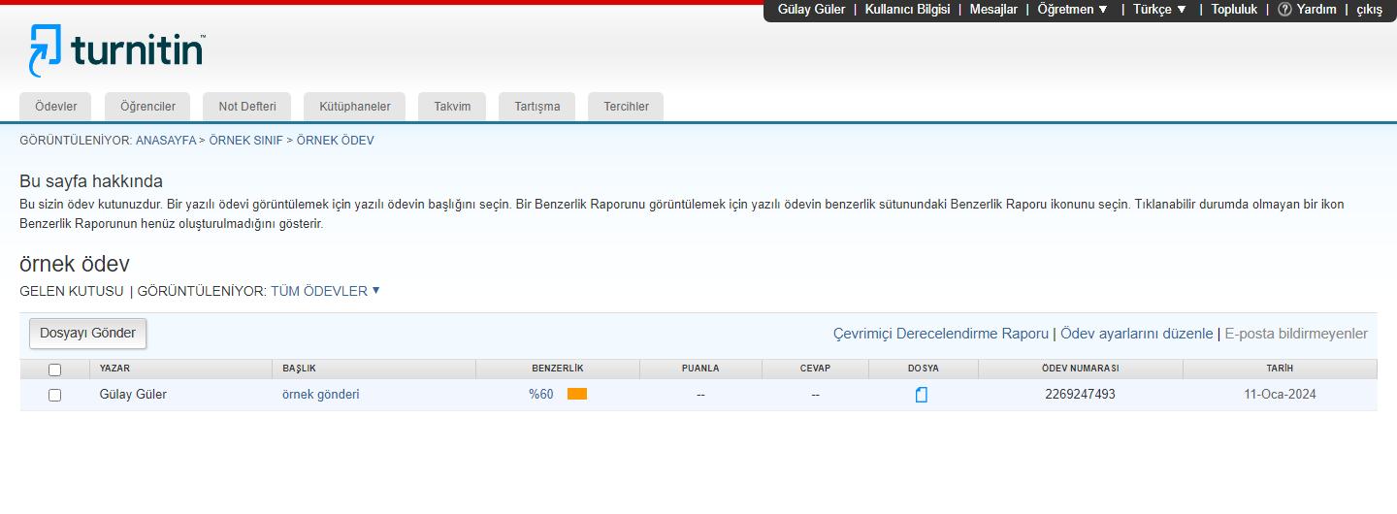
BENZERLİK YÜZDESİNE TIKLANARAK RAPORA ULAŞILIR.

Slide 22
Turnitin’den Ödev Silmek

Slide 23
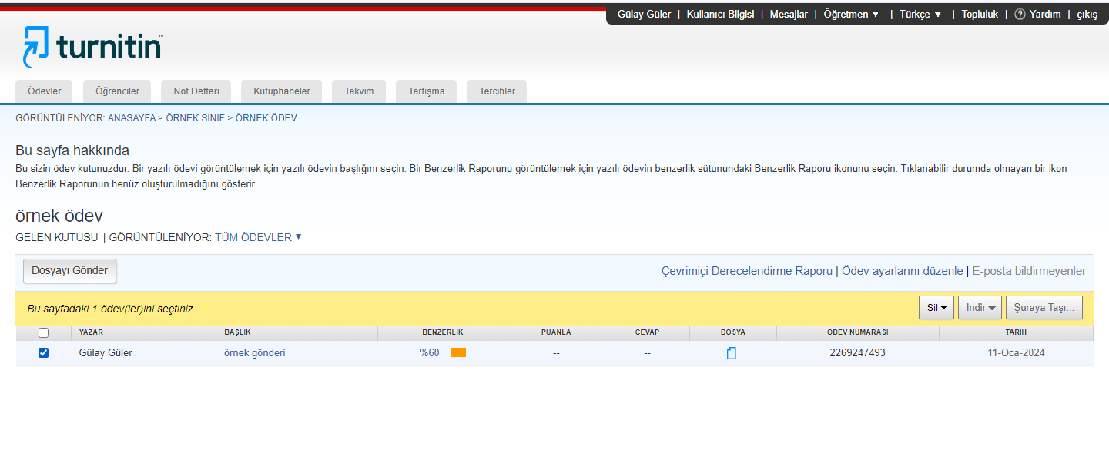
ÖDEVİN BAŞINDAKİ KUTUCUK İŞARETLENİR.

Slide 24
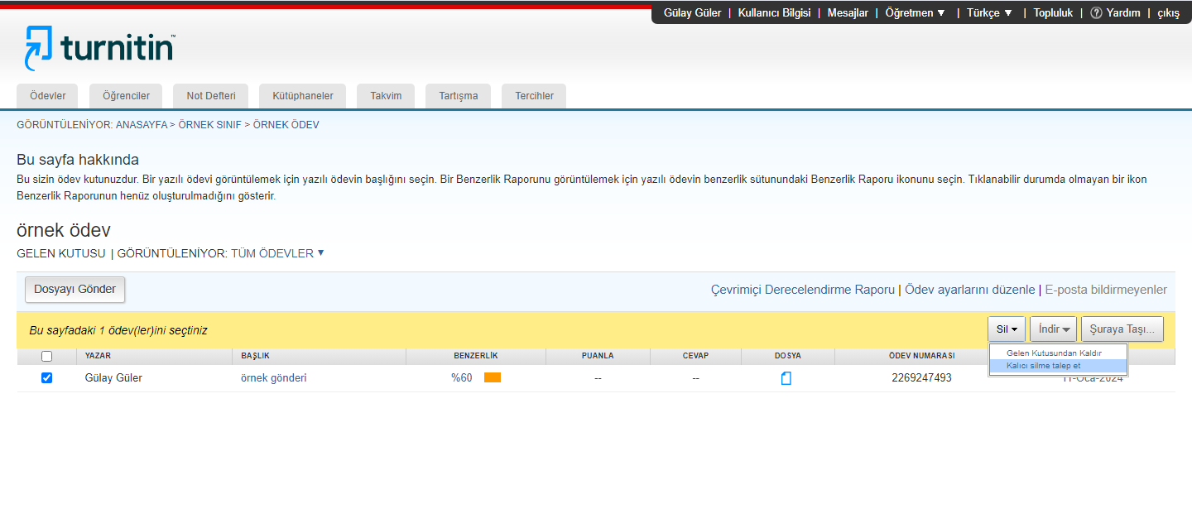
SİLME SEÇENEKLERİNDEN KALICI OLARAK SİLME TALEP ET SEÇİLİR.

Slide 25
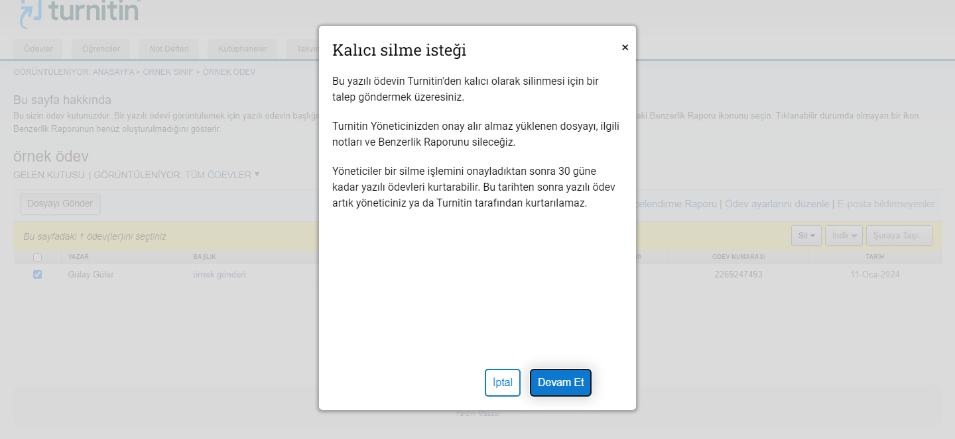

Slide 26
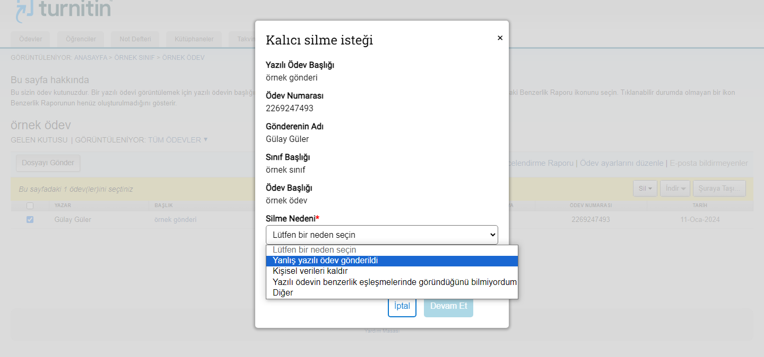

Slide 27
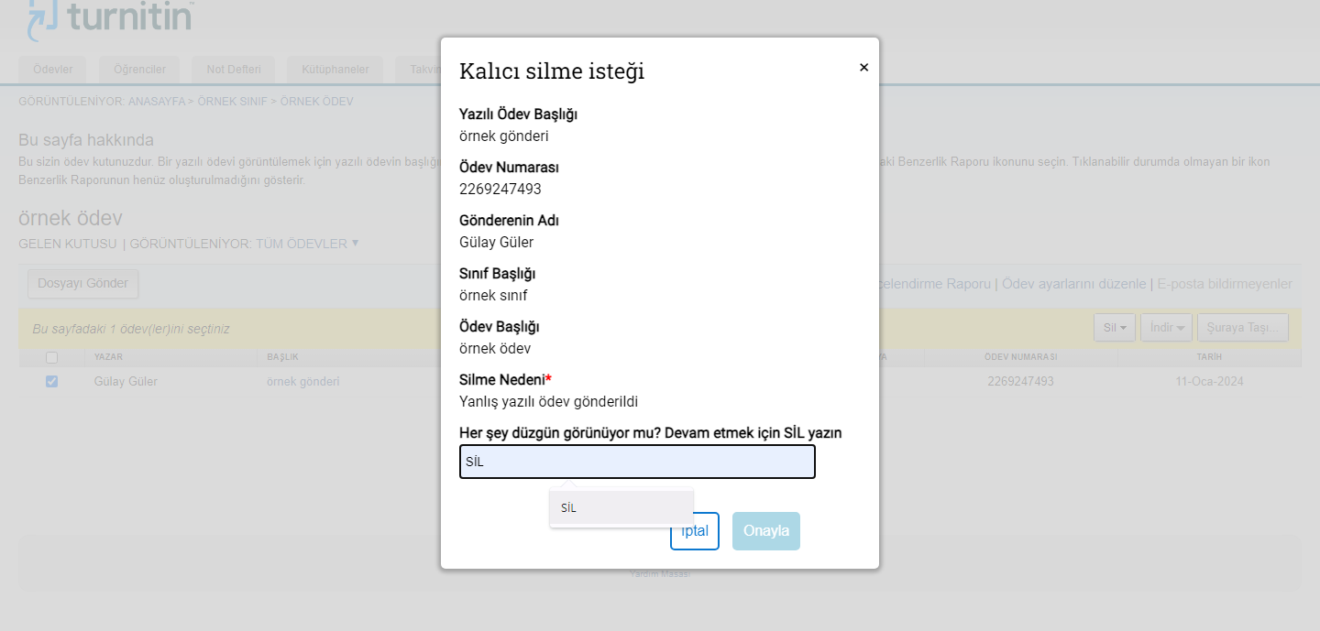
ONAYLA SEÇİLDİKTEN SONRA ÖDEVİNİZ DEPOYA GÖNDERİLMEMİŞTİR DİYOR İSE ÖDEVİ GELEN KUTUSUNDAN KALDIR DİYEREK SİLEBİLİRSİNİZ.
TURNİTİN YÖNETİCİNİZE KALICI SİLME TALEBİNİZ İLETİLMİŞTİR DİYORSA ÖDEVİNİZ DEPOYA GİTMİŞ DEMEKTİR.
ÖDEV AYARLARINI DÜZENLE>>> DEPO YOK SEÇİLMELİDİR.

